Slide 1
波动光学习题课

Slide 2
一、基本要求
1．理解获得相干光的基本方法，掌握光程概念；
2．会分析杨氏双缝干涉条纹及薄膜等厚干涉条纹的位置和条件；
3．了解迈克耳孙干涉仪的工作原理。
4．了解惠更斯—菲涅耳原理
5．掌握单缝夫琅禾费衍射的条纹分布，以及缝宽，波长等对衍射条纹的影响
6．理解光栅衍射方程，会分析光栅常数，光栅缝数N 等对条纹的影响
7．理解线偏振光获得和检验的方法，马吕斯定律和了解双折射现象

Slide 3
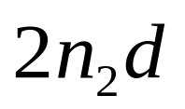

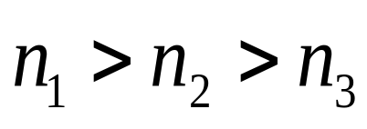





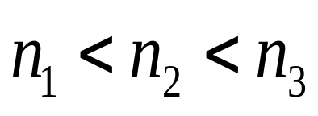
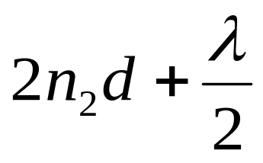
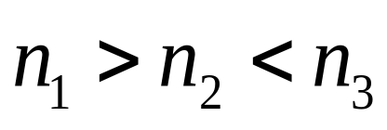
二、讨论
1．单色光λ垂直入射劈尖，讨论A、B处的情况
B处光程差
A处条纹明暗
明
B处光程差
A处条纹明暗
明
B处光程差
A处条纹明暗
暗

Slide 4
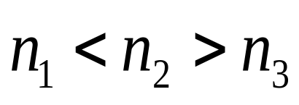
B处光程差
A处条纹明暗
暗
另外：为什么不讨论n₁上表面处反射光的干涉？

Slide 5




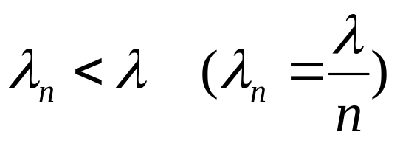
2．杨氏双缝干涉中，若有下列变动，干涉条纹将如何变化
（1）把整个装置浸入水中
此时波长为 ，则条纹变密
（2）在缝S₂处慢慢插入一块楔形玻璃片，
图示由于S₂到O点的光程逐渐增加，因此S₁到屏和S₂到屏两束光线相遇处的光程差为零的位置向下移动。
即整个干涉条纹向下移动。

Slide 6

（3）把缝隙S₂遮住，并在两缝垂直平面上放一平面反射镜
此时两束光的干涉如图所示， 由于S1光线在平面镜反射且有半波损失 ，因此干涉条纹仅在O点上方，且明暗条纹位置与原来相反。
（4）两缝宽度稍有不等
干涉条纹位置不变，但干涉减弱不为零（暗），整个条纹对比度下降，不够清晰。

Slide 7


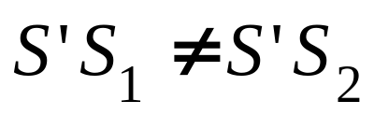
（5）分别用红、蓝滤色片各遮住S₁和S₂
由于两束光频率不同，不相干，无干涉条纹。
（6）将光源沿平行S₁S₂连线方向作微小移动
图示S向下移动，此时 ，于是中央明纹的位置向上移动（为什么？）
如果光源S有一定宽度，情况又如何？（光的空间相干性）

Slide 8
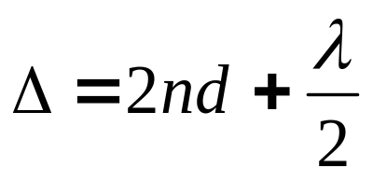
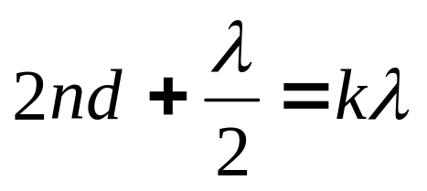

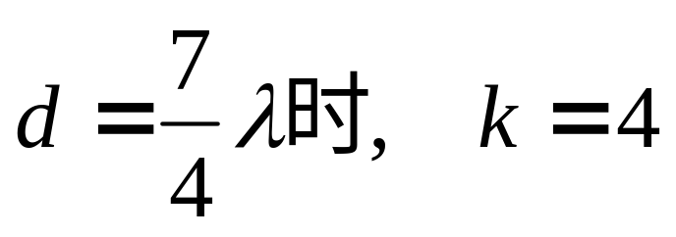
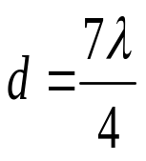

3．图示，设单色光垂直入射，画出干涉条纹（形状，疏密分布和条纹数）
（1）上表面为平面，下表面为圆柱面的平凸透镜放在平板玻璃上。
由
得明纹条件
当
可观察到第四级明条纹，即

Slide 9
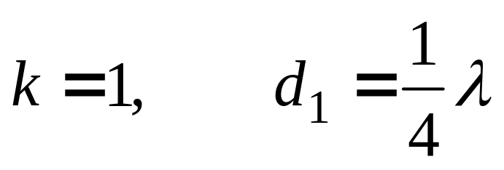
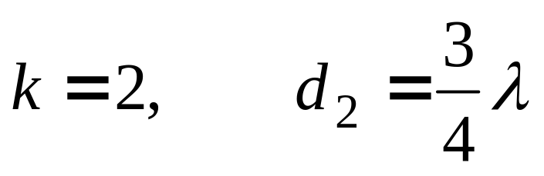
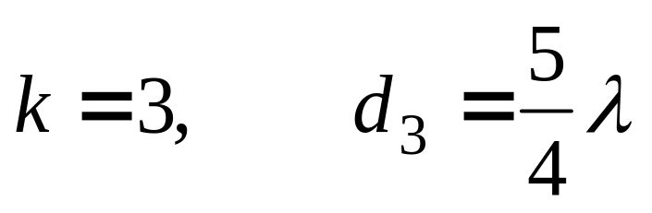
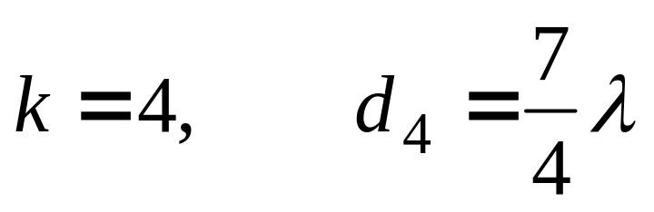



由图知可得明条为8条，暗条为7条的直线干涉条纹（图示）。
暗纹中心
明纹8条
暗纹7条

Slide 10
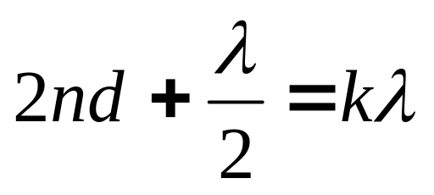

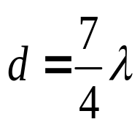
（2）平板玻璃放在上面，下面是表面为圆柱面的平凹透镜。
同理，由
可观察到第 的明条纹，但对应 处，只有一条明条纹，则共可看到
7条明纹、8条暗纹（图示）
明纹7条
暗纹8条

Slide 11

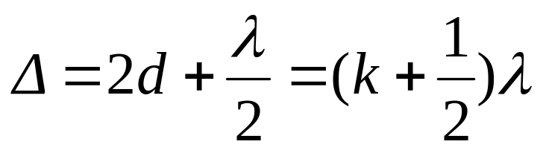
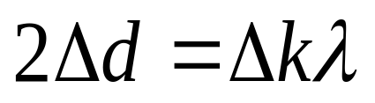

4.设牛顿环干涉装置的平凸透镜可以在垂直于平玻璃板的方向上移动，当透镜向上平移（离开玻璃板）时，从入射光方向观察到干涉环纹的变化情况是（ ）
（A）环纹向边缘扩散，环数不变
（B）环纹向边缘扩散，环数增加
（C）环纹向中心靠拢，环数不变
（D）环纹向中心靠拢，环数减少
解析:
牛顿环的暗纹条件为
d变大,同一位置处的暗纹级数变大
由
知环数不变
答:(C)

Slide 12
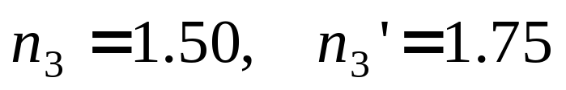
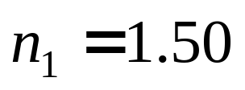
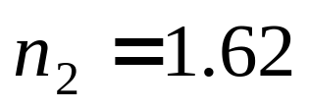



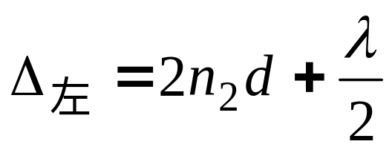
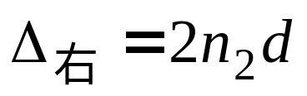
5．图示牛顿环装置中，平板玻璃由两部分组成的 ( )，透镜玻 璃的折射率 ，玻璃与透镜之间的间隙充满 的介质，试讨论形成牛顿环的图样如何？
讨论：
分别写出左右两侧的反射光的光程差表示式（对应同一厚度）
与
左右两侧明暗相反的半圆环条纹。

Slide 13
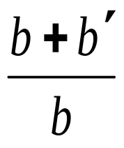
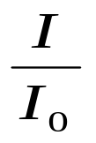


6．由下列光强分布曲线，回答下列问题
（1）各图分别表示几缝衍射
（2）入射波长相同，哪一个图对应的缝最宽
（3）各图的 等于多少？有哪些缺级?
图（c）
图（a）
图（b）
图（d）

Slide 14

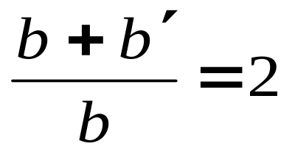
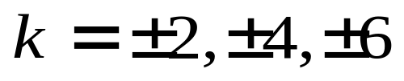
图（a）双缝衍射
……缺级
图（a）
中央明纹中有3个主极大

Slide 15
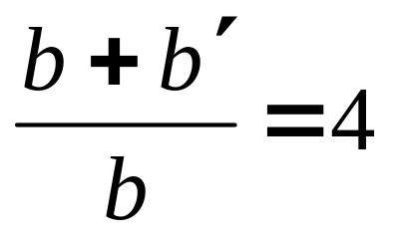
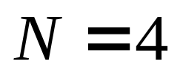
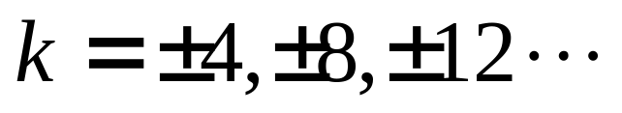
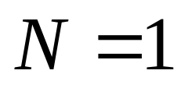
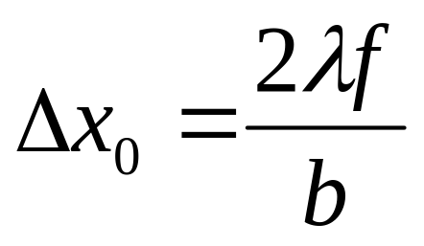
缺级
图（b）
中央明纹中有7个主极大
单缝衍射
缝最宽
(因为 ）
图（c）

Slide 16
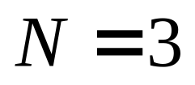
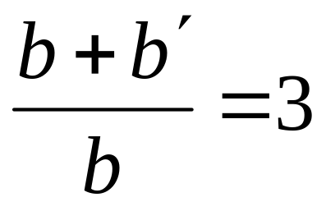
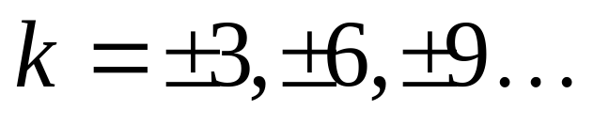
图（d）
缺级
中央明纹中有5个主极大

Slide 17

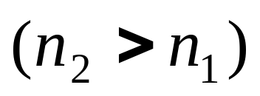



8．将下面各图中的反射光和折射光的偏振态在图中标出，其中 为布儒斯特角

Slide 18

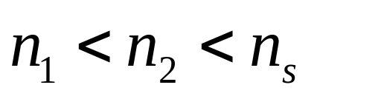


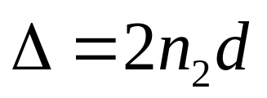
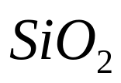
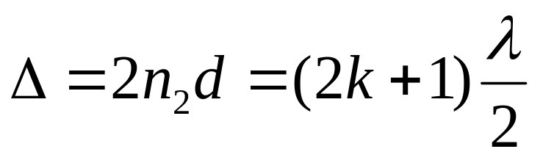
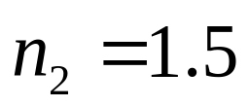

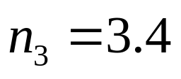
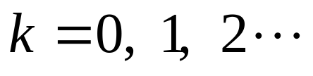
三、计算
1．测量薄膜厚度。图示欲测定S_{i}O₂的厚度，通常将其磨成图示劈尖状，然后用光的干涉方法测量。
若以 光垂直入射，看到七条暗纹，且第七条位于N处，问该膜厚为多少。
解：由于
则
由暗条纹条件得

Slide 19
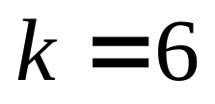
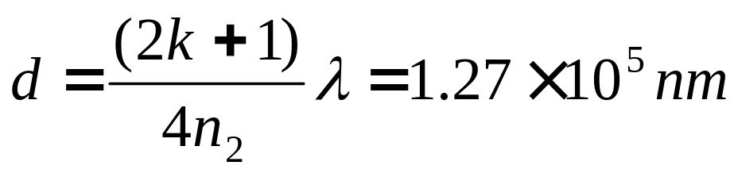
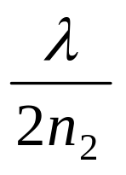
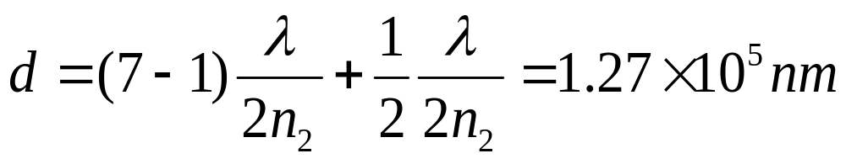
已知N处为第七条暗纹，所以取 得
方法2：劈尖相邻明条（暗条）间的垂直距离为 ，今有七条暗纹，棱边为明
条纹，则其厚度
讨论：
如果N处为一明条纹如何计算？
如果N处不出现明、暗条纹，又如何计算。

Slide 20
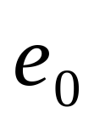







2．牛顿环装置中平凸透镜与平板玻璃有一小间隙 ，现用波长为 单色光垂直入射
（1）任一位置处的光程差
（2）求反射光形成牛顿环暗环的表述式（设透镜的曲率半径为R）
解（1）设在A处，两束反射光的光程差为
[若计算透射光，图示 ]

Slide 21





（2）形成的暗纹条件
（1）
由图示几何关系知（设A处环半径r）
（2）
代入式（1）得
为正整数，且

Slide 22









3 （1）迈克耳孙干涉仪中平 面镜M₂移动距离 时， 测得某单色光的干涉条纹移动 条，求波长
（2）若M₂前插入一薄玻璃片，观察到干涉条纹移动150条，设入射光 ，玻璃折射率 ，求玻璃片的厚度
解 （1）移动条纹数和M₂移动距离有如下关系式
(1)
(2)

Slide 23








（2）插入厚度为 的薄玻璃片，两束光的光程差改变了
则
即
或插入玻璃片后，在该光路上光程增加了 ，相当M₂移动了
(1)
(2)
解得

Slide 24







4．双缝干涉实验中，缝距 ，缝宽 ，即双缝（N=2）的衍射，透镜焦距f =2.0m，求当 光垂直入射时，求：（1）条纹的间距；
（2）单缝中央亮纹范围内的明纹数目
解：分析
双缝干涉却又受到每一缝（单缝）衍射的制约，成为一个双缝衍射，(图示衍射图样)

Slide 25





（1）由 得明纹中心位置
因为
条纹间距
（2）欲求在单缝中央明纹范围内有多少条明纹，需知单缝衍射中央明纹宽度

Slide 26



（由 求得）
所以该范围内有明条纹为
或者从中央明纹半（角）宽度来考虑，则有明纹

Slide 27


即总共可以看到11条（包括零级明条）的明条纹，但是
因为 ，即出现缺级现象
所以，在单缝中央明级范围内可以看到9条明纹(-4,-3,-2,-1,0,+1,+2,+3,+4)

Slide 28


讨论：
（1）由于受到单缝衍射效应的影响，只有在单缝衍射中央明纹区内的各级主极大光强度较大，通常我们观察到光栅衍射图样就是在单缝中央明纹区域邻近的干涉条纹.
（2）若取 ，使单缝衍射中央明纹宽，那么，在中央明纹区域内，观察到主极大数目愈多，且各明条纹强度也愈接近（如图）

Slide 29




5．λ= 600nm单色光垂直入射光栅，已知第二级，第三级明纹分别位于 处，且首次缺级在第4级，求
（1）光栅常数（ ）和缝宽b
（2）在屏上实际显示的全部级数为多少？
（3）若以 角倾斜入射光栅，在屏上显示的全部级数为多少
解（1）由光栅方程，有

Slide 30









已知
或
得
又因首次缺级在第4级，则由
得
（2）设 ,则
；
k_{m}=10
可以见到 ，包括零级明纹，但是：由于有缺级， ，则可见到17条（实际15条）

Slide 31




（3）此时屏上条纹不再对称，在一侧有
当 时，
另一侧有
时，
考虑到第4，8，12及-4为缺级以及实际效果，共观察到15条明纹，全部级数为
0,±1,±2,±3,4,5,6,7,9,10,11,13,14

Slide 32



6．一厚度为0.04mm的波晶片， 其光轴平行于表面，将其插入 两主截面相互垂直的尼科耳棱 镜之间，使光轴与第一尼科耳镜主截面成 角，试求哪些波长的可见光不能通过这一装置。
解：画出装置示意图和矢量图

Slide 33










自然光通 后为线偏振光，光振幅为A（方向平行于主截面），垂直入射到晶片后分为两束光（o,e）振幅分别为
这两束光经 后，透出的光振动，振幅分别为

Slide 34


且两束光的相位差为
若 干涉相消，
当k=10,……16,17共8个值，对应波长为688nm，625nm,573nm,529nm,491nm, 459nm,430nm,405nm这些光因干涉相消而不能通过该装置。

Slide 35




7.用钠黄光（有波长 λ₁=589nm和λ₂=589.6nm两个成分）垂直找射到光栅常数=3 .5×10⁻ ⁴cm、栅纹总数N=1000的衍射光栅上，求：在第三
级光谱中， (1) λ₁和λ₂光的主极大衍射角度之差。
(2) 波长为λ₁光的主极大的半角宽度Δθ₁ 。
解：由题意

Slide 36









(2) λ₁光的主极大的半角宽度Δθ₁
主极大的半角宽度为主极大中心到邻近暗纹（极小）之间的角距离。

Slide 37










sinθ
半角宽度Δθ
2λ/d
缝平面G
透镜L
k 级主极大位置
λ
θ_{k}
_{Δθ}
λ/d
d
θ_{k}
0
N = 4
与它相邻的极小值位置为
-(λ/d)
d sinθ_{k}
-2(λ/d)
∵Δθ很小
∴

Slide 38










8.一束光强为I₀ 的自然光，相继通过三个偏振片P_{1、} P_{2 、}P₃后，出射光的光强为I=I₀ /8，已知P₁和P₃的偏振方向相互垂直，若以入射光线为轴，旋转P₂ ,问P₂最少转过多大角度，才能使出射光强为零。
(A) 30º (B) 45º
(C) 60º (D) 90º
(B)

Slide 39

5.当单色平行光垂直入射时，观察单缝的夫琅禾费衍射图样。设I₀表示中央明纹的光强，Δx₀表示中央明纹宽度。若只把单缝的宽度增大为原来的3倍。其他条件不变，则 [ ]
D
(A) I₀不变， Δx减为原来的1/3；
(B) I₀增为原来的3倍， Δx₀减为原来的1/3；
(C) I₀增为原来的3倍， Δx₀增为原来的3倍；
(D) I₀增为原来的9倍， Δx₀减为原来的1/3；

